Slide 1
Time Series Forecasting
Problem: Predict the traffic on a new mode of transport
Nguyễn Duy Linh

Slide 2
Outline
What is Time Series Data?
Characteristics of Time Series
Modeling & Forecasting Methodologies
Case Study

Slide 3
What is Time Series Data?
Dữ liệu thời gian thực hay chuỗi thời gian là một chuỗi các giá trị của một đại lượng nào đó được ghi nhận theo thời gian. Mẫu quan sát có thể xem như một đoạn hữu hạn của một chuỗi vô hạn quan sát
Ký hiệu: (Yt) = (...,X0,X1,X2...Xn,...)
Xt là giá trị của X tại thời điểm t.
Ví dụ : Số lượng hàng hóa được bán ra trong 12 tháng năm 2009 của một công ty
Hay giá trị chỉ số chứng khoán từ 2010 - 2020

Slide 4
What is Time Series Data?
Chuỗi thời gian thường được chia làm 4 phần:
Thành phần xu hướng dài hạn – T (long –term trend component)
Thành phần mùa – S (seasional component)
Thành phần chu kỳ - C (cyclical component)
Thành phần bất thường - I (irregular component)

Slide 5
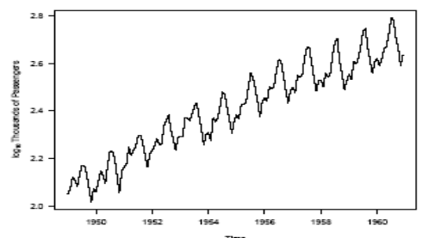
What is Time Series Data?
Thành phần xu hướng dài hạn (long –term trend component)
Để chỉ xu hướng tăng hay giảm của đại lượng X trong thời gian dài. Về mặt đồ thị thành phần này có thể biểu diễn bởi một đường thẳng hay một đường cong trơn.
VD: Xu hướng tăng của một chuỗi thời gian

Slide 6
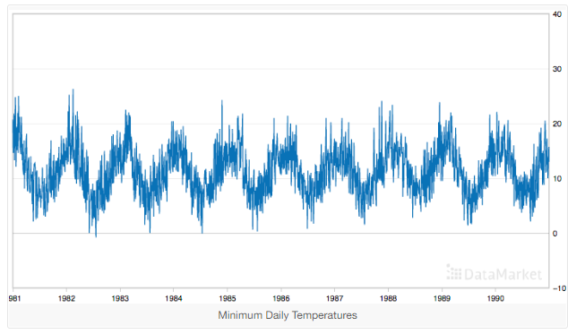
What is Time Series Data?
Thành phần mùa (seasional component)
Để chỉ xu hướng tăng hay giảm của đại lượng X tính theo mùa trong năm (có thể tính theo tháng trong năm).
VD: Tính mùa vụ của một chuỗi thời gian

Slide 7
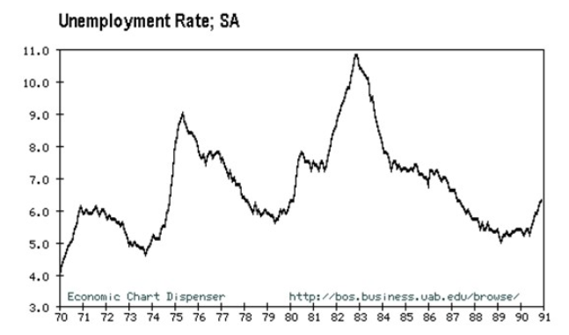
What is Time Series Data?
Thành phần chu kỳ (cyclical component)
Thành phần này chỉ sự thay đổi của đại lượng X theo chu kỳ tuần hoàn nhất định. Thành phần này khác thành phần mùa ở chỗ chu kỳ của đại lượng X có thể kéo dài hơn 1 năm. Để đánh giá thành phần này các giá trị của chuỗi thời gian được quan sát hàng năm.
VD: Tính chu kỳ của một chuỗi thời gian

Slide 8
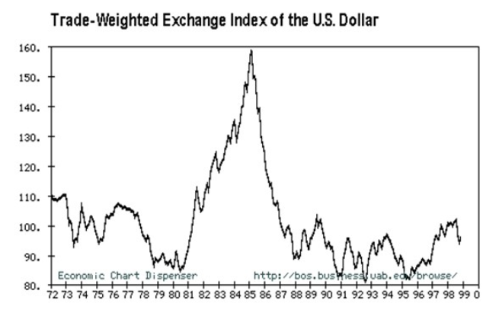
What is Time Series Data?
Thành phần bất thường (irregular component)
Thành phần này dùng để chỉ sự thay đổi bất thường của các giá trị trong chuỗi thời gian. Sự thay đổi này không thể dự đoán bằng các số liệu kinh nghiệm trong quá khứ.
VD: Tính bất thường của một chuỗi thời gian

Slide 9
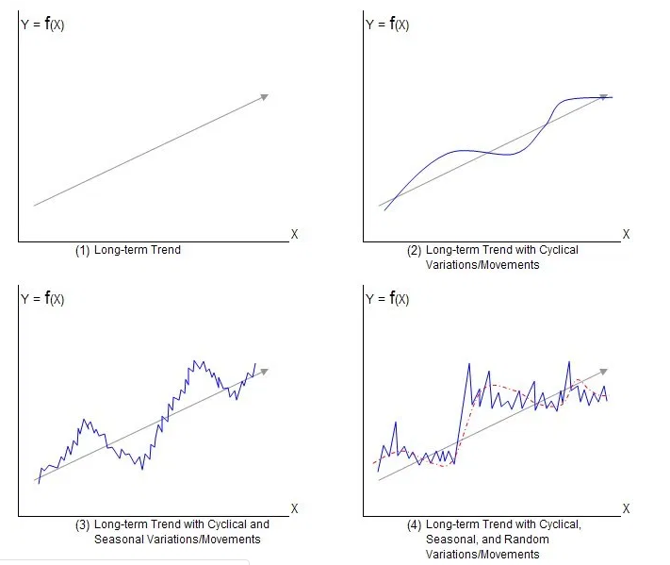
What is Time Series Data?

Slide 10
Characteristics of Time Series?
Tính dừng (Stationary)
Toán tử trễ (Lag operator)

Slide 11
Tính dừng (Stationary)
Định nghĩa
Một quá trình ngẫu nhiên Yt được xem là dừng nếu như trung bình và phương sai của quá trình không thay đổi theo thời gian và giá trị đồng phương sai giữa hai thời đoạn chit phụ thuộc và khoảng cách hay độ trễ về về thời gian giữa hai thời ddaonj này chứ không phụ thuộc vào thời điểm thực tế mà đồng phương sai được tính. Cụ thể:
Trung bình: E(Yt) = µ = const
Phương sai: Var(Yt) = σ^2 = const
Đồng phương sai: Covar(Yt, Y(t-k)) = g(k)

Slide 12
Tính dừng (Stationary)
Tác động trong mô hình
Trong phân tích dữ liệu chuỗi thời gian, một mô hình tốt được đưa ra khi dựa trên các dữ liệu dừng.
Tính dừng đảm bảo sự ổn đinh của các đặc trưng cơ bản của bộ dữ liệu.
Nếu dữ liệu của biến không đạt trạng thái dừng thì các kiểm định thống kê dựa trên t, F, các kiểm định bình phương có thể trở nên không đáng tin cậy.
Phương pháp nhận biết
Tính dừng của một chuỗi thời gian được nhận biết dựa trên:
Đồ thị của chuỗi thời gian
Đồ thị của hàm tương quan mẫu
Kiểm định Dickey-Fuller

Slide 13
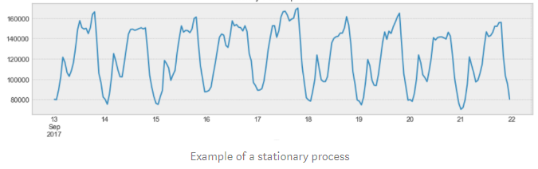
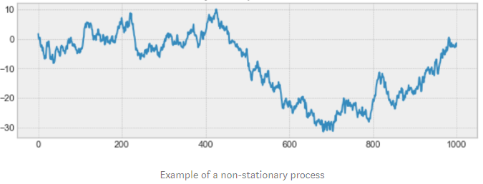
Tính dừng (Stationary)
Dựa vào đồ thị: Dựa vào đồ thị Yt = f(t), một cách trực quan chuỗi Yt có tính dừng nếu như đồ thị cho trung bình và phương sai của Yt không thay đổi theo thời gian
Notes:
As you can see above, there is a clear daily seasonality. Every day, you see a peak towards the evening, and the lowest points are the beginning and the end of each day.

Slide 14
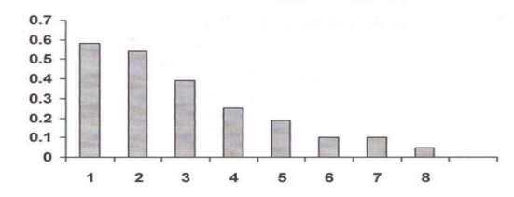
Tính dừng (Stationary)
Dựa vào hàm tương quan mẫu (ACF – Sample Auto Correllation)
Hàm tự tương quan ACF của chuỗi dừng thông thường sẽ giảm đột ngột sau độ trễ 1, 2
Hàm tự tương quan ACF của chuỗi thời gian không dừng thì không giảm đột ngột mà trái lại giảm nhanh nhưng đều
Notes:
As you can see above, there is a clear daily seasonality. Every day, you see a peak towards the evening, and the lowest points are the beginning and the end of each day.

Slide 15
Tính dừng (Stationary)
Kiểm định Dickey-Fuller (kiểm định nghiệm đơn vị) nhằm xác định xem chuỗi thời gian có phải là Bước Ngẫu Nhiên (Random Walk; nghĩa là Yt = 1*Yt-1 + et) hay không. Nếu chuỗi là Bước Ngẫu Nhiên thì không có tính dừng. Tuy nhiên, Nếu chuỗi không có tính dừng thì chưa chắc là Bước Ngẫu Nhiên
p-value > 0 → chuỗi không có tính dừng
Notes:
As you can see above, there is a clear daily seasonality. Every day, you see a peak towards the evening, and the lowest points are the beginning and the end of each day.

Slide 16
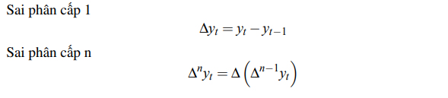
Tính dừng (Stationary)
Phương pháp khắc phục
Để biến đổi chuỗi không dừng thành chuỗi dừng, thông thường nếu lấy sai phân một lần hoặc hai lần thì sẽ được một chuỗi kết quả có tính dừng.
• Chuỗi gốc: Yt
Một cách biến đổi khác là có thể tính logcuar bộ dữ liệu tương ứng
Notes:
As you can see above, there is a clear daily seasonality. Every day, you see a peak towards the evening, and the lowest points are the beginning and the end of each day.

Slide 17

Toán tử trễ (Lag operator)
Toán tử trễ là một công cụ hữu hiệu khi nghiên cứu chuỗi thời gian. Các phương trình sai phân và mô hình chuỗi thời gian sẽ được trình bày nhất quán dưới công cụ này.
Giả sử có chuỗi thời gian ${(x_{t})}_{−∞}^{+∞}$ ta định nghĩa toán tử trễ như sau:
Lx_{t} = x_{t−1}
L² x_{t} = L(Lx_{t}) = x_{t−2}
....
L^{k} x_{t} = x_{t−k}
Từ định nghĩa (1.2) dễ dàng nhận thấy toán tử trễ L có các tính chất sau đây:
Tuyến tính
L(x_{t} +w_{t}) = L(x_{t}) +L(w_{t}) = x_{t−1} +w_{t−1}
L(βx_{t}) = βL(x_{t}) = βx_{t−1}
Nếu ${(x_{t})}_{−∞}^{+∞}$= (c) thì:
Lx_{t} = x_{t−1} = c
(α +βL+θL²) c = (α +β +θ) c

Slide 18
Time series model building & Forecasting Methodologies
Phương pháp trung bình động (Moving average)
Phương pháp san mũ (Exponential smoothing)
Mô hình ARIMA (ARIMA Models)

Slide 19




Moving Average
Simple Moving Average
Công thức $=\frac{\sum_{k=1}^{p}{\left(y_{i−k}\right)}}{p}$
Trong đó:
Giá trị ước lượng tại thời điểm i
${ y}_{i−k}$ Giá trị thực tế tại thời điểm i-k
p Số kỳ tính trung bình
Ưu điểm: đơn giản làm trơn các ảnh hưởng ngẫu nhiên bằng việc tính trung bình cộng chu kỳ của chuỗi thời gian
Mẫu thích hợp: dữ liệu ổn định và các dự báo theo xu hướng
Không thích hợp: mẫu có ảnh hưởng lớn bởi yếu tố mùa vụ, mẫu dữ dự liệu có các yếu tố ngẫu nhiên
Notes:
Đồ thị ACF và PACF còn được sử dụng trong việc xác định tham số của mô hình ARIMA và SARIMA

Slide 20

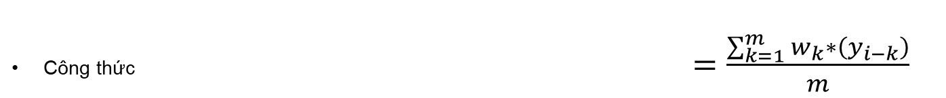
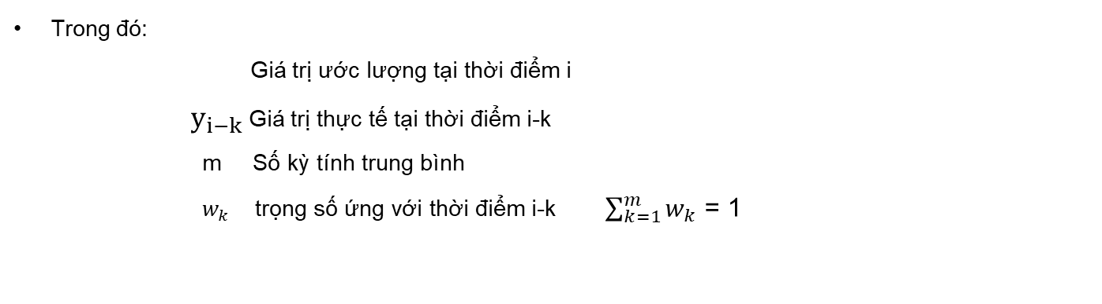
Moving Average
Weighted Moving Average
Công thức $=\frac{\sum_{k=1}^{m}{w_{k}∗\left(y_{i−k}\right)}}{m}$
Trong đó:
Giá trị ước lượng tại thời điểm i
${ y}_{i−k}$ Giá trị thực tế tại thời điểm i-k
m Số kỳ tính trung bình
$w_{k}$ trọng số ứng với thời điểm i-k $\sum_{k=1}^{m}{w_{k}}$ = 1
Trọng số của tháng gần nhất càng lớn thì xu hướng của các biến động càng dễ thấy rõ hơn.
Notes:
Đồ thị ACF và PACF còn được sử dụng trong việc xác định tham số của mô hình ARIMA và SARIMA

Slide 21
Moving Average
Ưu điểm:
Cả hai phương pháp bình quân di động giản đơn và có trọng số đều có ưu điểm là san bằng được các biến động ngẫu nhiên trong dãy số
Làm giảm độ nhạy cảm đối với những thay đổi thực đã được phản ảnh trong dãy số
Nhược điểm
Tuy nhiên phương pháp bình quân di động chưa cho ta xu hướng phát triển của dãy số một cách tốt nhất. Nó chỉ thể hiện sự vận động trong quá khứ chứ chưa thể kéo dài sự vận động đó trong tương lai nhất là đối với tương lai xa.
Notes:
Đồ thị ACF và PACF còn được sử dụng trong việc xác định tham số của mô hình ARIMA và SARIMA

Slide 22





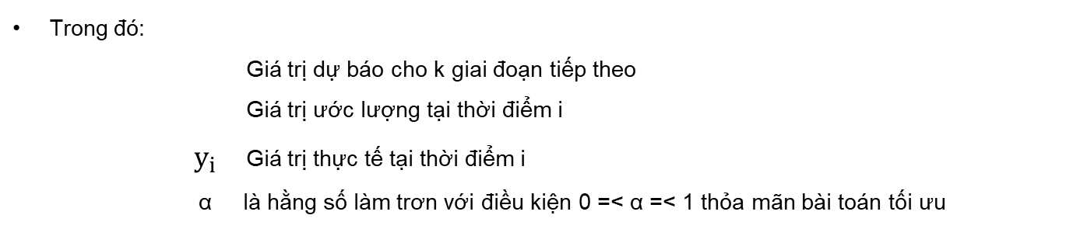
Exponential smoothing
San mũ đơn (Simple Exponential smoothing)
Công thức
Dự báo cho k giai đoạn tiếp
Trong đó:
Giá trị dự báo cho k giai đoạn tiếp theo
Giá trị ước lượng tại thời điểm i
${ y}_{i}$ Giá trị thực tế tại thời điểm i
α là hằng số làm trơn với điều kiện 0 =< α =< 1 thỏa mãn bài toán tối ưu
Notes:
Đồ thị ACF và PACF còn được sử dụng trong việc xác định tham số của mô hình ARIMA và SARIMA

Slide 23



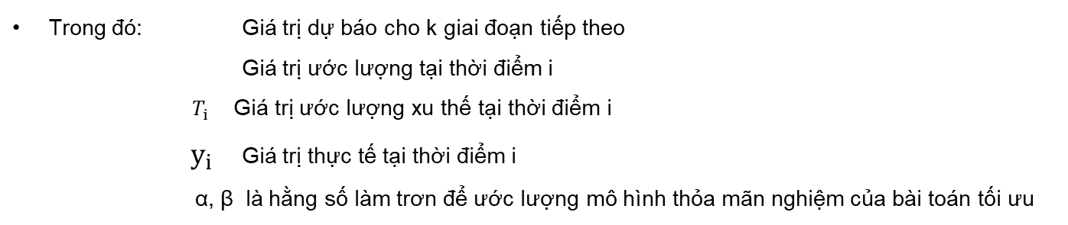
Exponential smoothing
San mũ có điều chỉnh xu thế (Holt’s Linear Trend method)
Công thức
Dự báo cho k giai đoạn tiếp
Trong đó: Giá trị dự báo cho k giai đoạn tiếp theo
Giá trị ước lượng tại thời điểm i
${ T}_{i}$ Giá trị ước lượng xu thế tại thời điểm i
${ y}_{i}$ Giá trị thực tế tại thời điểm i
α, β là hằng số làm trơn để ước lượng mô hình thỏa mãn nghiệm của bài toán tối ưu
Notes:
Đồ thị ACF và PACF còn được sử dụng trong việc xác định tham số của mô hình ARIMA và SARIMA

Slide 24



Exponential smoothing
San mũ có điều chỉnh xu thế và mùa vụ (Holt-Winters Method)
Công thức mùa vụ nhân
Dự báo cho k giai đoạn tiếp
Notes:
Đồ thị ACF và PACF còn được sử dụng trong việc xác định tham số của mô hình ARIMA và SARIMA

Slide 25



Exponential smoothing
San mũ có điều chỉnh xu thế và mùa vụ (Holt-Winters Method)
Công thức mùa vụ cộng
Dự báo cho k giai đoạn tiếp
Notes:
Đồ thị ACF và PACF còn được sử dụng trong việc xác định tham số của mô hình ARIMA và SARIMA

Slide 26
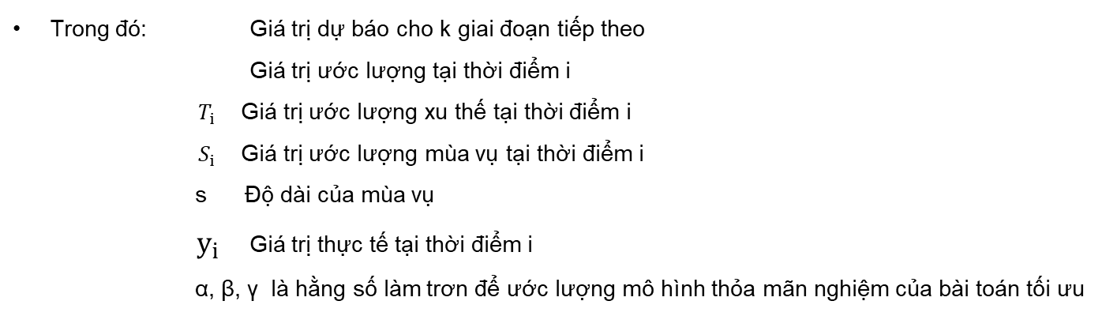
Exponential smoothing
Trong đó: Giá trị dự báo cho k giai đoạn tiếp theo
Giá trị ước lượng tại thời điểm i
${ T}_{i}$ Giá trị ước lượng xu thế tại thời điểm i
${ S}_{i}$ Giá trị ước lượng mùa vụ tại thời điểm i
s Độ dài của mùa vụ
${ y}_{i}$ Giá trị thực tế tại thời điểm i
α, β, γ là hằng số làm trơn để ước lượng mô hình thỏa mãn nghiệm của bài toán tối ưu
Nếu phải lựa chọn một trong hai mô hình để dự đoán thì tuỳ thuộc vào đặc điểm biến động của biến quan sát:
Đối với quan sát ít biến đổi qua thời gian thì dùng mô hình cộng như chỉ số kinh tế…
Đối với quan sát biến đổi nhiều qua thời gian thì dùng mô hình nhân như giá chứng khoán ...
Notes:
Đồ thị ACF và PACF còn được sử dụng trong việc xác định tham số của mô hình ARIMA và SARIMA

Slide 27
Exponential smoothing
Ưu điểm:
Đơn giản và có kết quả tương đối chính xác phù hợp với dự đoán ngắn hạn cho các nhà kinh doanh cũng như lập kế hoạch ngắn hạn ở cấp vĩ mô
Hệ thống dự báo có thể được điều chỉnh thông qua 1 tham số duy nhất (tham số san bằng mũ)
Dễ dàng chương trình hoá vì chỉ phải thực hiện một số phép toán sơ cấp để xác định giá trị dự báo
Nhược điểm
Phương pháp san mũ chỉ bó hẹp trong phạm vi dự báo ngắn hạn vì không tính đến sự thay đổi cấu trúc của chuỗi thời gian mà phải tuân thủ tính ổn định theo thời gian của các quy trình kinh tế - xác hội.
Notes:
Đồ thị ACF và PACF còn được sử dụng trong việc xác định tham số của mô hình ARIMA và SARIMA

Slide 28

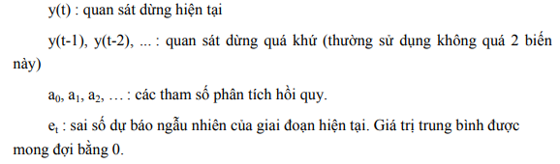
ARIMA model
Theo Box- Jenkin mọi quá trình ngẫu nhiên có tính dừng đều có thể biểu diễn bằng mô hình Tự Hồi Qui Kết Hợp Trung Bình Trượt ARIMA (AutoRegressive intergrated Moving Average)
Mô hình AR(p) : là hồi quy trên chính số liệu quá khứ ở những chu kì trước.
Trong đó:
Notes:
Đồ thị ACF và PACF còn được sử dụng trong việc xác định tham số của mô hình ARIMA và SARIMA

Slide 29


ARIMA model
Ví dụ:
Mô hình MA(q): Quan sát dừng hiện tại y(t) là một hàm tuyến tính phụ thuộc các biến sai số dự báo quá khứ và hiện tại. Mô hình bình quân di động là một trung bình trọng số của những sai số mới nhất..
Notes:
Đồ thị ACF và PACF còn được sử dụng trong việc xác định tham số của mô hình ARIMA và SARIMA

Slide 30
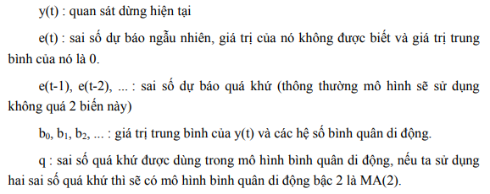


ARIMA model
Trong đó:
Ví dụ:
Notes:
Đồ thị ACF và PACF còn được sử dụng trong việc xác định tham số của mô hình ARIMA và SARIMA

Slide 31

ARIMA model
Sai phân I(d): Sai phân chỉ sự khác nhau giữa giá trị hiện tại và giá trị trước đó. Phân tích sai phân nhằm làm cho ổn định giá trị trung bình của chuỗi dữ liệu, giúp cho việc chuyển đổi chuỗi thành một chuỗi dưng.
Notes:
Đồ thị ACF và PACF còn được sử dụng trong việc xác định tham số của mô hình ARIMA và SARIMA

Slide 32


ARIMA model
Mô hình ARMA(p,q) : là mô hình hỗn hợp của AR và MA. Hàm tuyến tính sẽ bao gồm những quan sát dừng quá khứ và những sai số dự báo quá khứ và hiện tại:
Trong đó:
Notes:
Đồ thị ACF và PACF còn được sử dụng trong việc xác định tham số của mô hình ARIMA và SARIMA

Slide 33
ARIMA model
Mô hình ARMA suy rộng: ARIMA, SARIMA
Trong trường hợp chuỗi quan sát có xu thế không ổn định (có xu thế tăng hoặc giảm theo thời gian), ta định nghĩa một mô hình có dạng ARIMA(p,d,q) với d là bậc của đường xu thế. Nói một cách khác đi, d biểu thị cho số lần lấy < sai phân > cần thiết lên chuỗi quan trắc để ta có thể nhận được một chuỗi nghiên cứu có tính ổn định theo xu thế
Mô hình SARIMA cho phép giải quyết vấn đề sai biệt liên quan đến biến đổi mùa. Sự biến đổi được định nghĩa như sau:
với s biểu thị tính chu kỳ của số liệu (s=4 cho một chuỗi biến đổi theo quý, s=12 cho chuỗi biến đổi theo tháng).
Notes:
Đồ thị ACF và PACF còn được sử dụng trong việc xác định tham số của mô hình ARIMA và SARIMA

Slide 34
Phương pháp Box - Kenkins
Nhận dạng mô hình
* Xác định bậc của xu thế nếu có
Biểu đồ tương quan đơn giảm chậm hoặc hoàn toàn không giảm, chuỗi có chứa một xu thế. Thực tế ta có thể gặp trường hợp d = l hoặc 2. Giá trị thích hợp của d sẽ cho ta một biểu đồ tương quan đơn có xu thế giảm nhanh.
Notes:
Đồ thị ACF và PACF còn được sử dụng trong việc xác định tham số của mô hình ARIMA và SARIMA

Slide 35
Phương pháp Box - Kenkins
Nhận dạng mô hình
* Xác định bậc của xu thế nếu có
* Xác định p, q
Việc xác định p và q sẽ phụ thuộc vào các đồ thị PACF = f(t) và ACF = f(t).
• Chọn mô hình AR(p) nếu đồ thị PACF có giá trị cao tại độ trễ 1, 2, ..., p và giảm nhiều sau p và dạng hàm FAC giảm dần.
• Chọn mô hình MA(q) nếu đồ thị ACF có giá trị cao tại độ trễ 1, 2, ..., q và giảm nhiều sau q và dạng hàm PACF giảm dần.
Notes:
Đồ thị ACF và PACF còn được sử dụng trong việc xác định tham số của mô hình ARIMA và SARIMA

Slide 36

Phương pháp Box - Kenkins
Ước lượng các thông số của mô hình ARIMA(p,d,q)
Các thông số của mô hình ARIMA sẽ được xác định theo phương pháp bình phương tối thiểu (OLS-Ordinary Least Square) sao cho:
Notes:
Đồ thị ACF và PACF còn được sử dụng trong việc xác định tham số của mô hình ARIMA và SARIMA

Slide 37

Phương pháp Box - Kenkins
Kiểm tra mô hình
Sau khi xác định p, d, q và các hệ số; nghĩa là đã xác định được phương trình cho mô hình ARIMA, điều cần làm là tiến hành kiểm định xem et của mô hình có phải là một nhiễu trắng (white noise, nhiễu ngẫu nhiên thuần túy) hay không.
et của mô hình là một nhiễu trắng nếu:
Thực tế việc kiểm định tính nhiễu trắng sẽ dựa trên đồ thị ACF của chuối et
Notes:
Đồ thị ACF và PACF còn được sử dụng trong việc xác định tham số của mô hình ARIMA và SARIMA

Slide 38
Phương pháp Box - Kenkins
Dự báo
Phân tích chuỗi thời gian với mô hình ARIMA chỉ cho phép tiến hành các dự báo ngắn hạn. Nó không cho phép một dự báo trung hạn và dài hạn với độ chính xác cần có, vì biên độ của sai số gia tăng rất nhanh trong trường hợp này.
Notes:
Đồ thị ACF và PACF còn được sử dụng trong việc xác định tham số của mô hình ARIMA và SARIMA

Slide 39

Hiệu suất mô hình
Để thực hiện so sánh độ chính xác của các mô hình dự báo, các nhà phân tích sử dụng giá trị sai số Root Mean Square Error (RMSE). RMSE cho biết mức độ phân tán các giá trị dự đoán từ các giá trị thực tế
Công thức:
Notes:
Đồ thị ACF và PACF còn được sử dụng trong việc xác định tham số của mô hình ARIMA và SARIMA

Slide 40
Case Study
This time you are helping out Unicorn Investors with your data hacking skills. They are considering making an investment in a new form of transportation - JetRail. JetRail uses Jet propulsion technology to run rails and move people at a high speed! While JetRail has mastered the technology and they hold the patent for their product, the investment would only make sense, if they can get more than 1 Million monthly users with in next 18 months.
You need to help Unicorn ventures with the decision. They usually invest in B2C start-ups less than 4 years old looking for pre-series A funding. In order to help Unicorn Ventures in their decision, you need to forecast the traffic on JetRail for the next 7 months. You are provided with traffic data of JetRail since inception in the test file.

Slide 41

DISCUSSION

